Slide 1

Двухкаскадный усилитель звукового сигнала
Команда
«Сквозь Вольты и Омы»

Slide 2


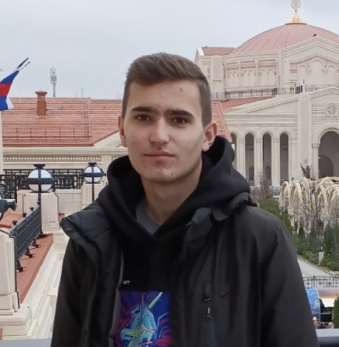


«Cквозь Вольты и Омы»
НАША КОМАНДА
Грибинчук Кирилл
Комарницкий Матвей
Халилов Руслан
Лушников Вадим
Студент группы: 4408
Студент группы: 4404
Студент группы: 4406
Студент группы: 4408

Slide 3

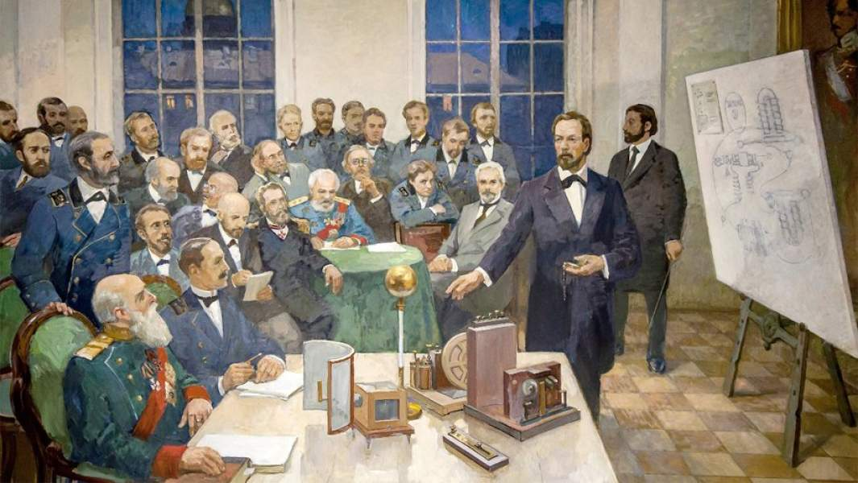
История патентов и изобретений преподавателей и работников ЛЭТИ

Slide 4
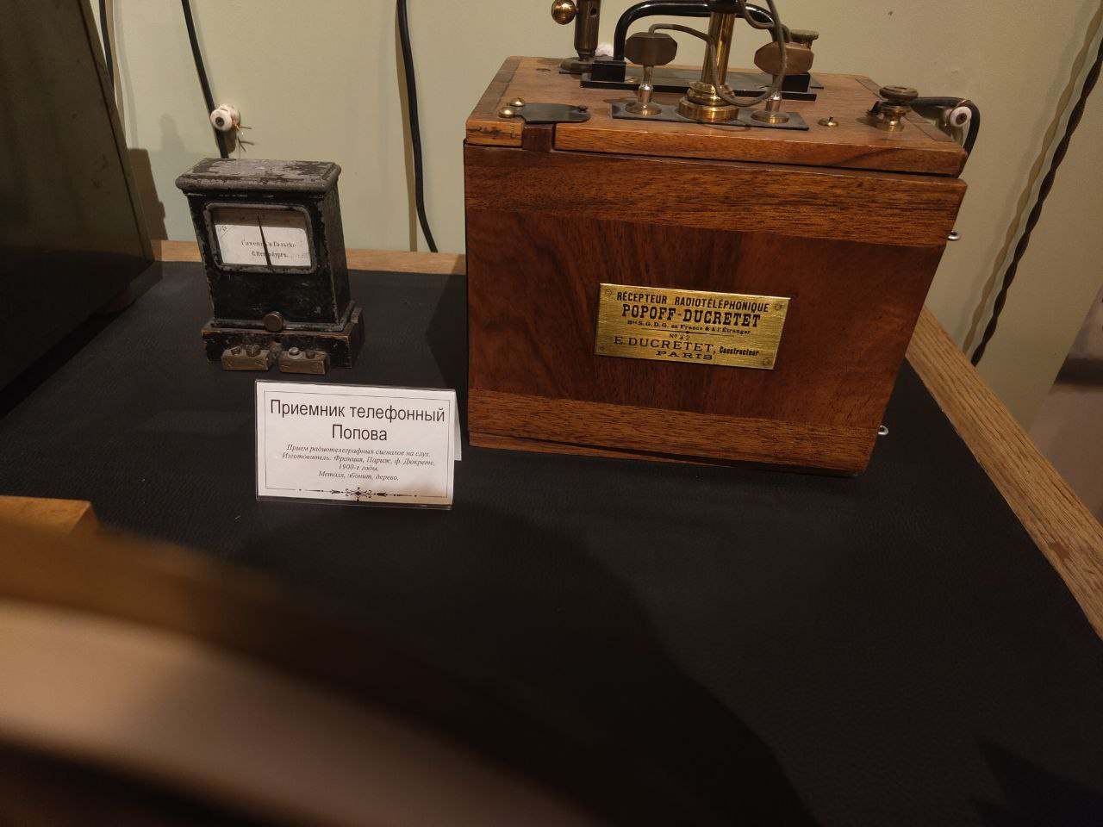
Приёмник телефонный А.С Попова (1989)
• Первый детекторный приёмник, работающий без встряхивания когерера.
• Использовал полупроводниковый элемент — «чувствительную трубку» (прообраз диода).
• Запатентован в 7 странах.
• Практическое использование в морской связи.

Slide 5
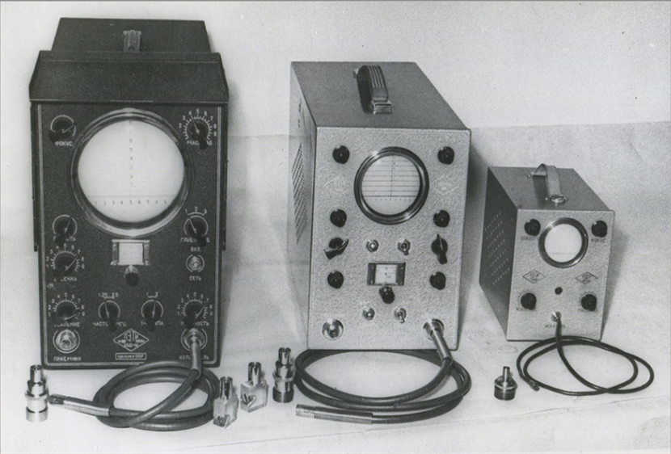
Ультразвуковой дефектоскоп С.Я. Соколова (1928)
• Первый в мире метод ультразвуковой дефектоскопии металлов.
• Позволял обнаруживать внутренние дефекты без разрушения материала.
• Основывался на явлении отражения ультразвуковых волн от неоднородностей.
• Практическое использование в морской связи.
• Применялся в оборонной промышленности, судостроении, атомных проектах.

Slide 6
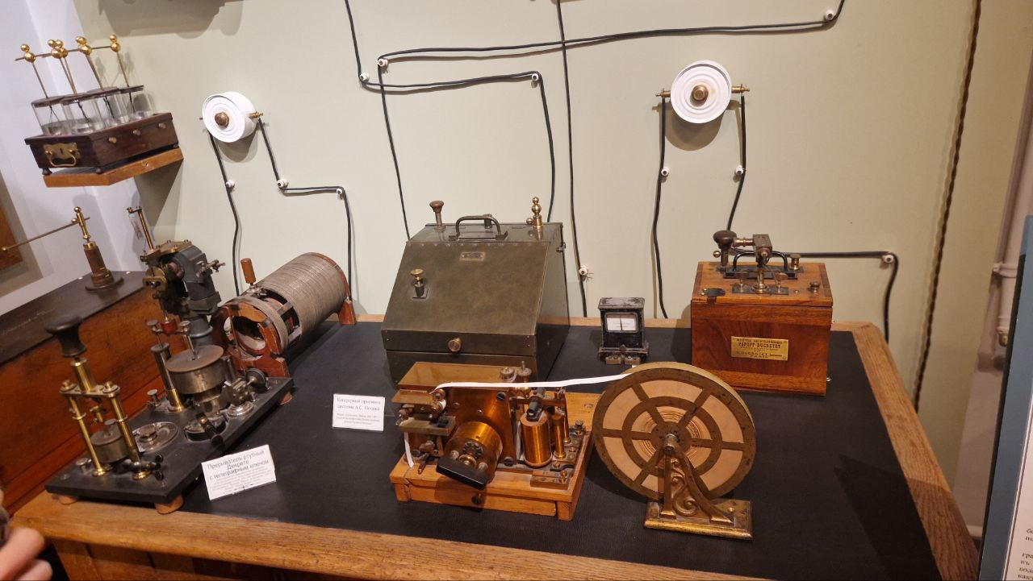
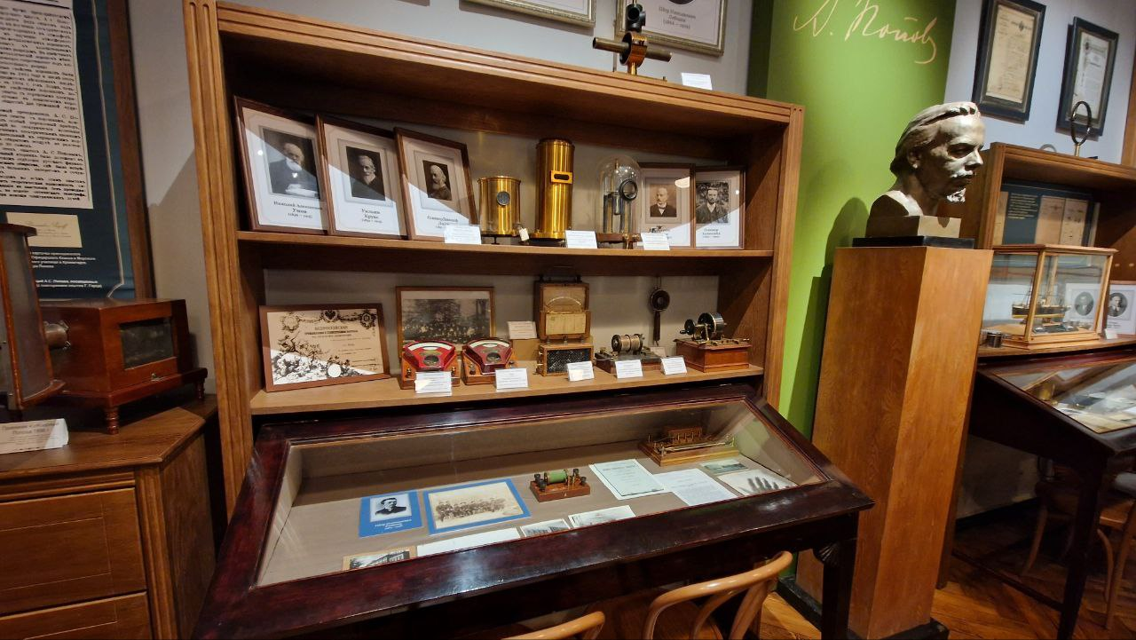
Посещение Музея-лаборатории А.С. Попова

Slide 7
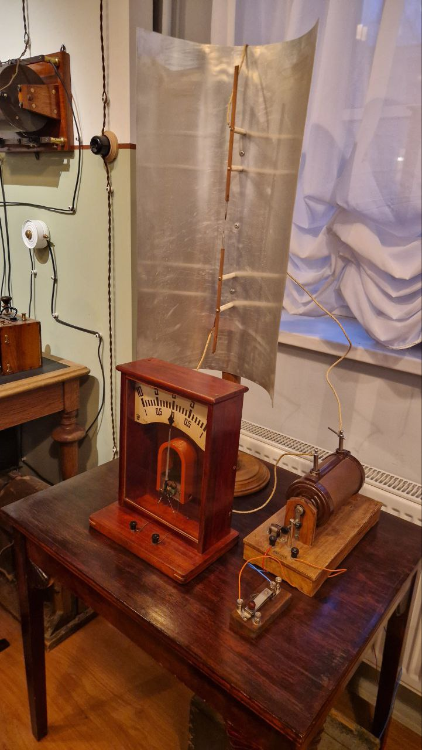
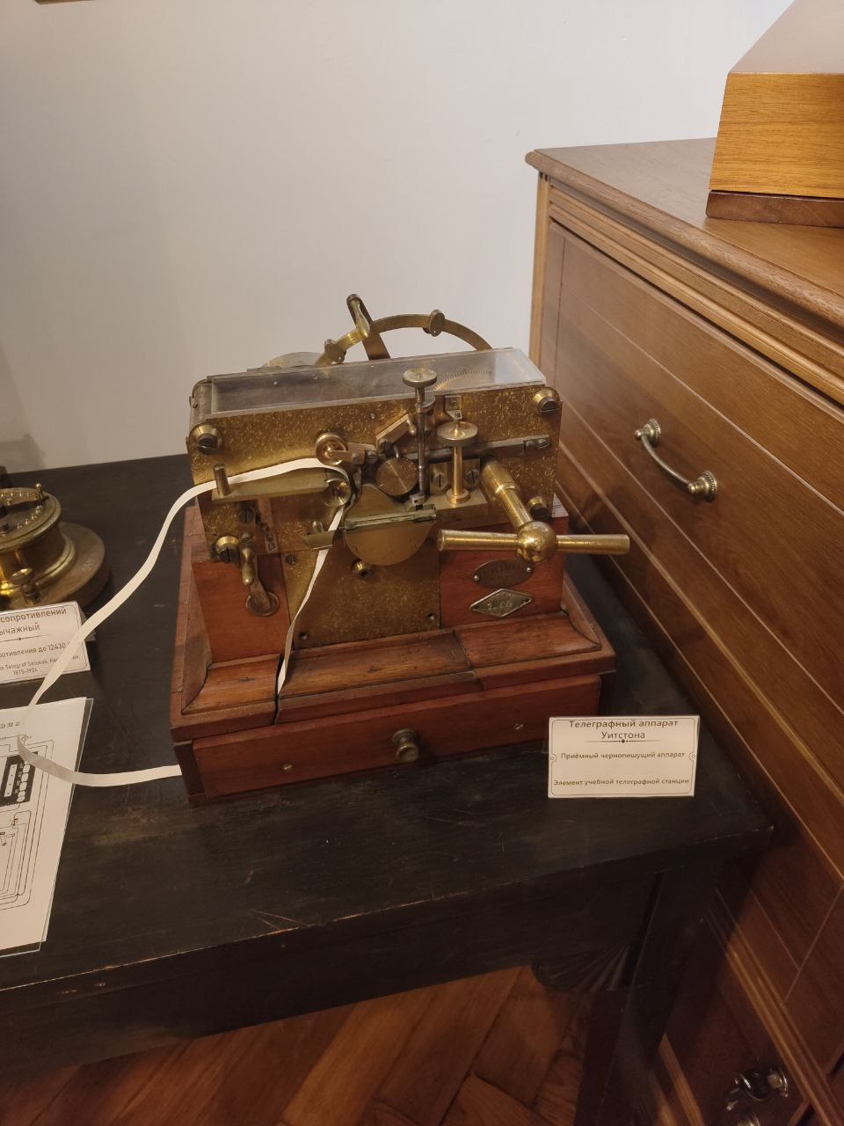
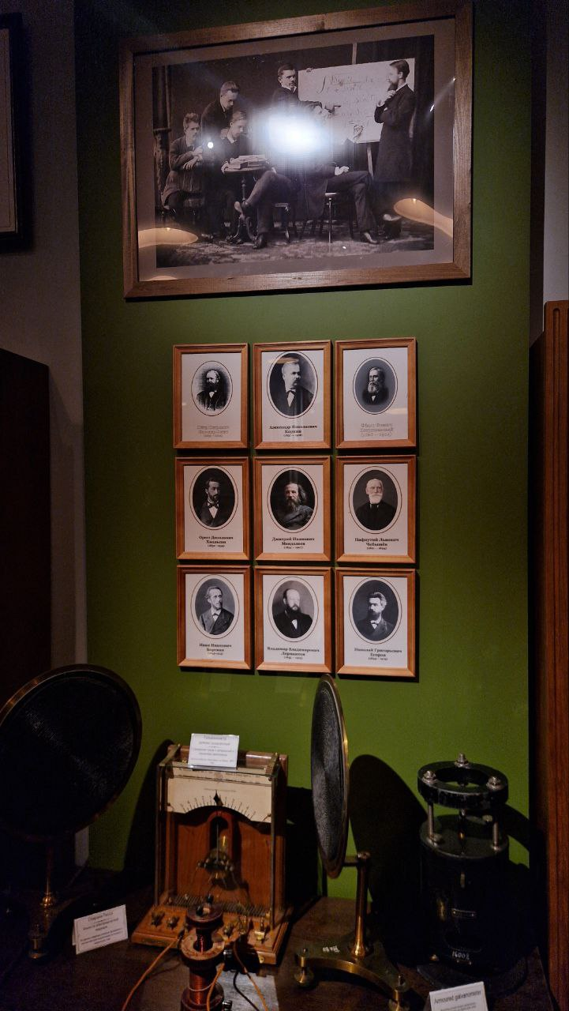

Slide 8
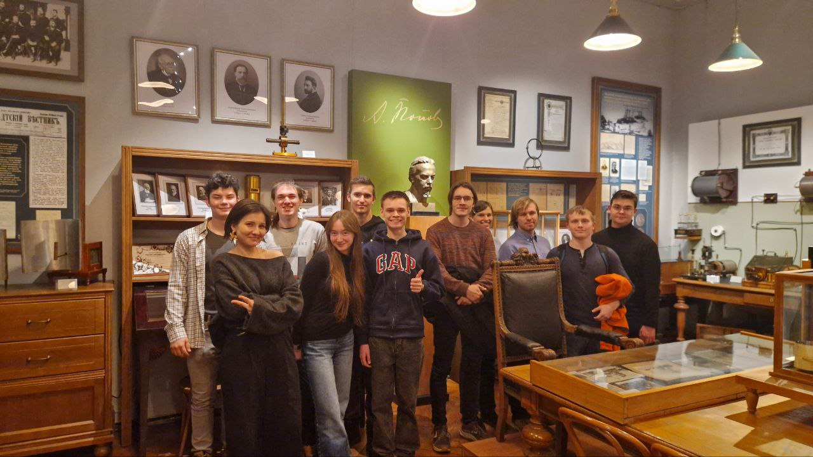


Slide 9
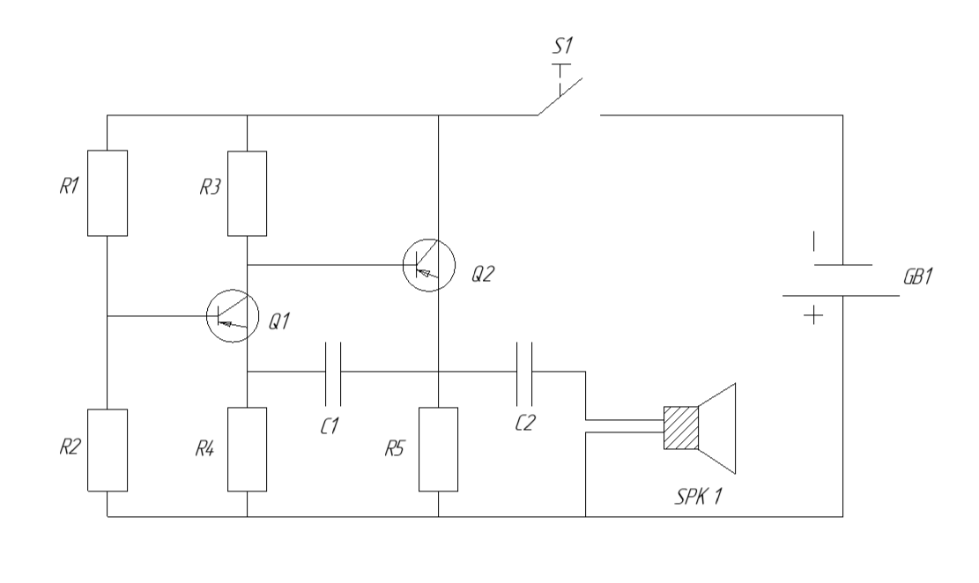
Техническое задание

Slide 10


Двухкаскадные усилители звукового сигнала и их применение
Усилитель звукового сигнала – это электронное устройство, увеличивающее мощность слабого аудиосигнала
Двухкаскадный усилитель – это усилитель, в котором усиление сигнала происходит в два этапа (каскада)

Slide 11

Двухкаскадный усилитель
Предварительный
Оконечный
каскад
каскад
(усилитель напряжения)
(усилитель мощности)
- Согласование уровней
- Усиление мощности
- Фильтрация и коррекция
- Согласование с нагрузкой
- Импедансное согласование
- Минимизация искажений

Slide 12
Наш усилитель - транзисторный
Двухкаскадные усилители на транзисторах широко применяются в аудиотехнике, системах связи и измерительных приборах для усиления слабых сигналов до необходимого уровня мощности. В таких усилителях, в отличие от однокаскадных, функции усиления напряжения и мощности разделены между каскадами, что позволяет оптимизировать каждый этап усиления.

Slide 13
01
Выполнение работы

Slide 14
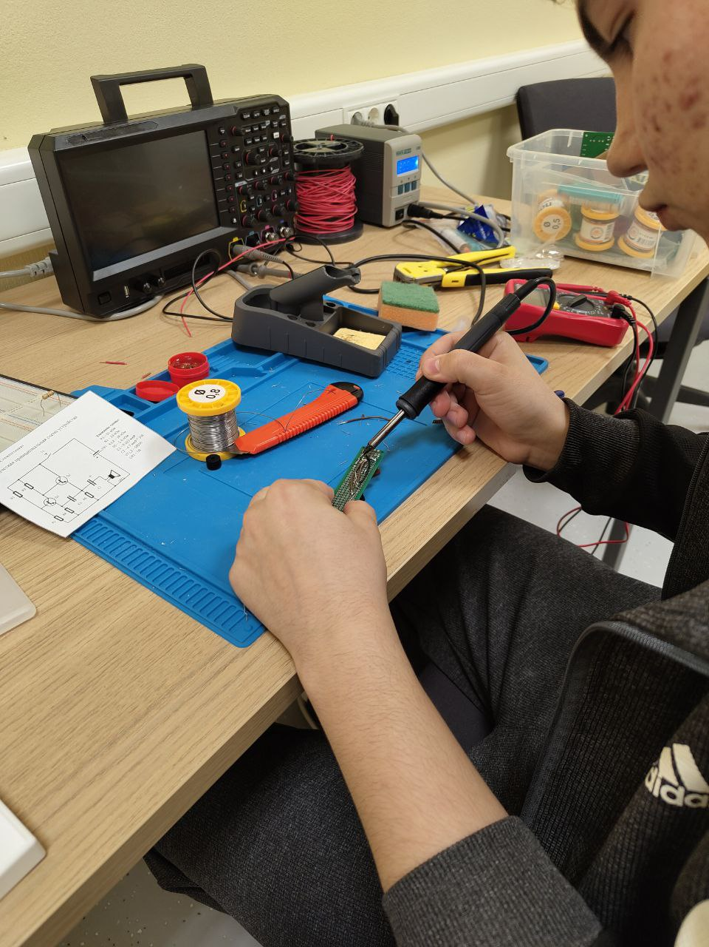
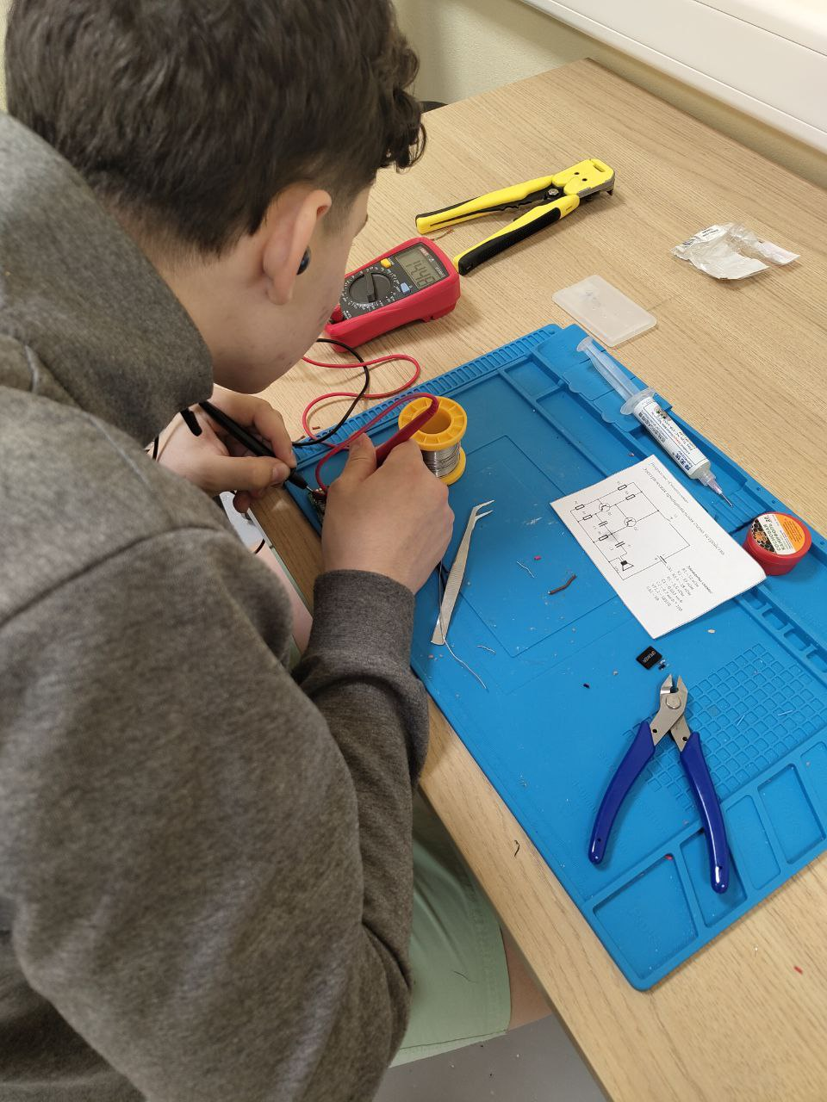
Пайка

Slide 15
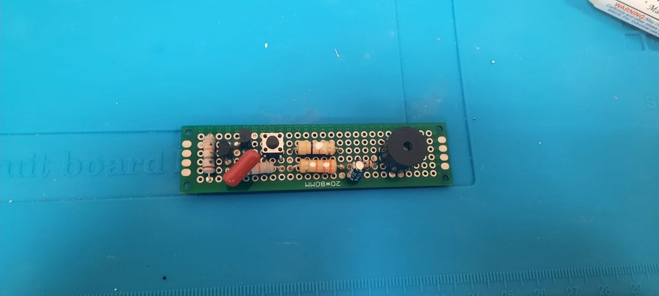
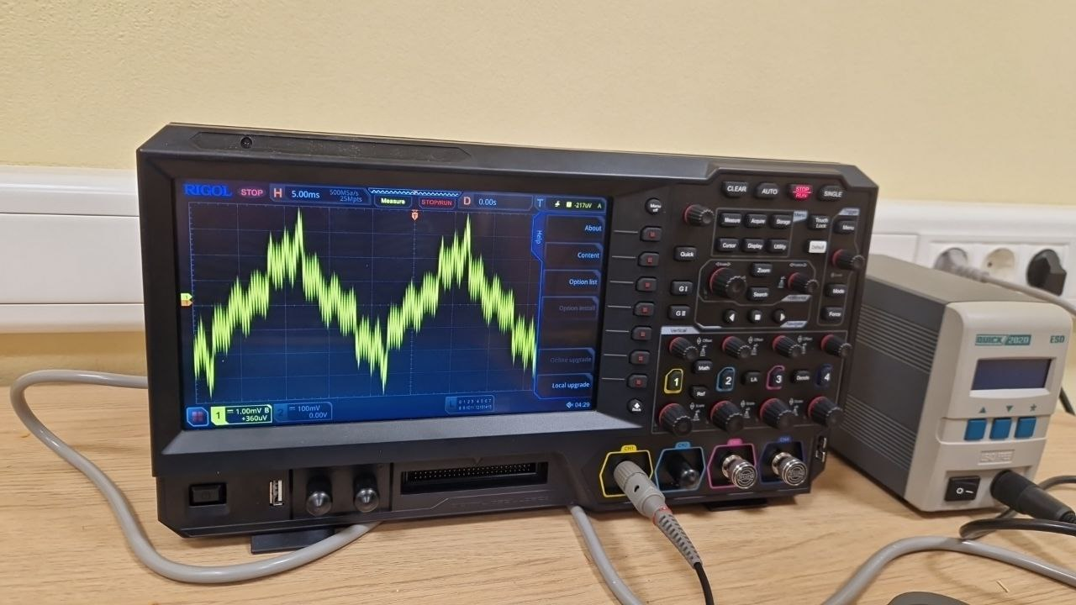
Готовая схема -
- показания осциллографа

Slide 16
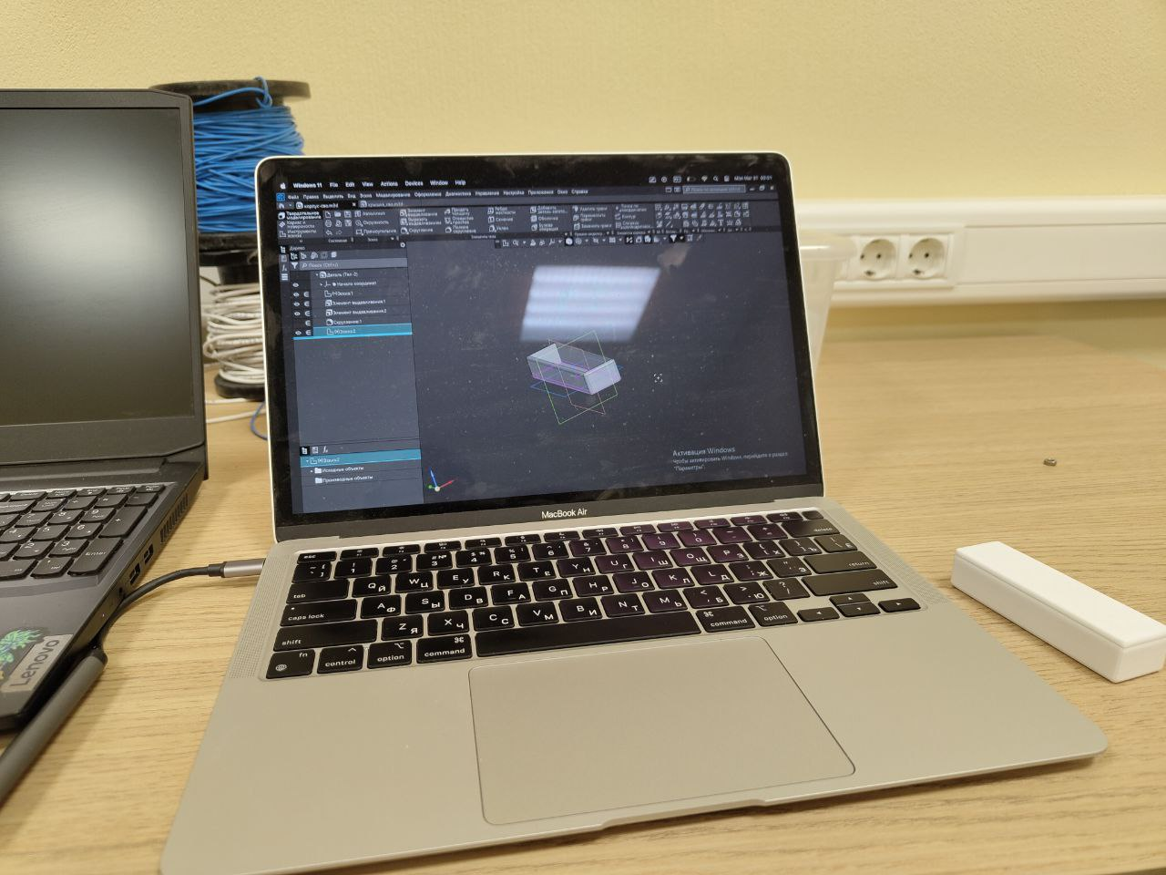
Моделирование корпуса

Slide 17
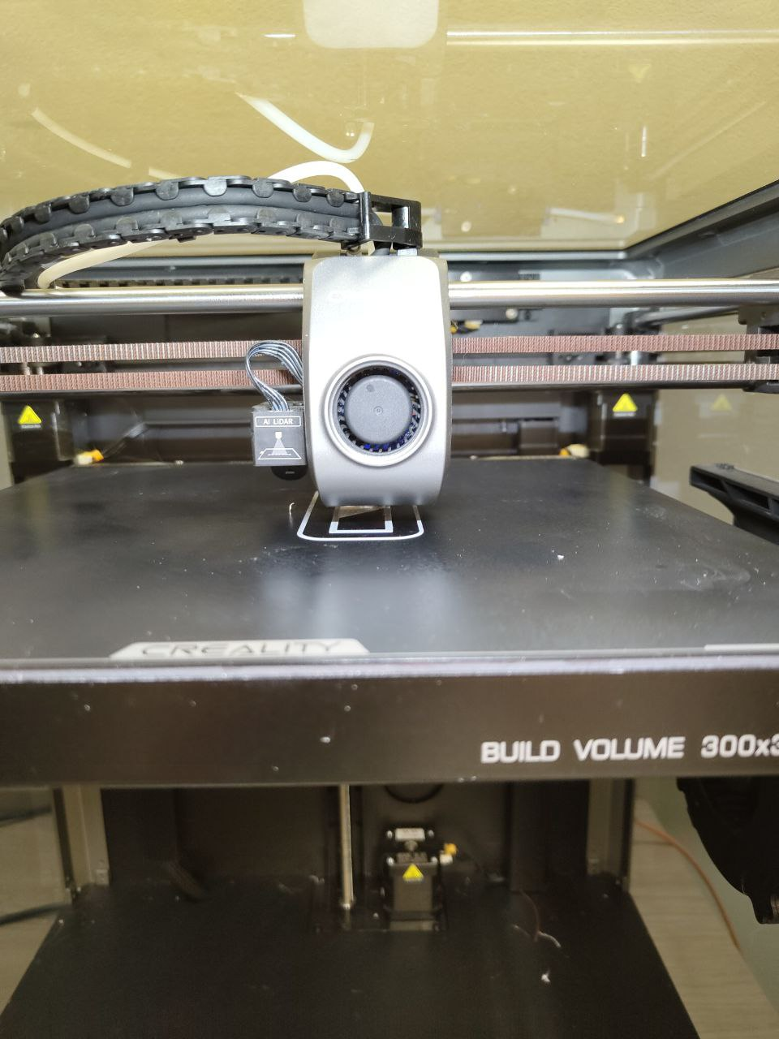
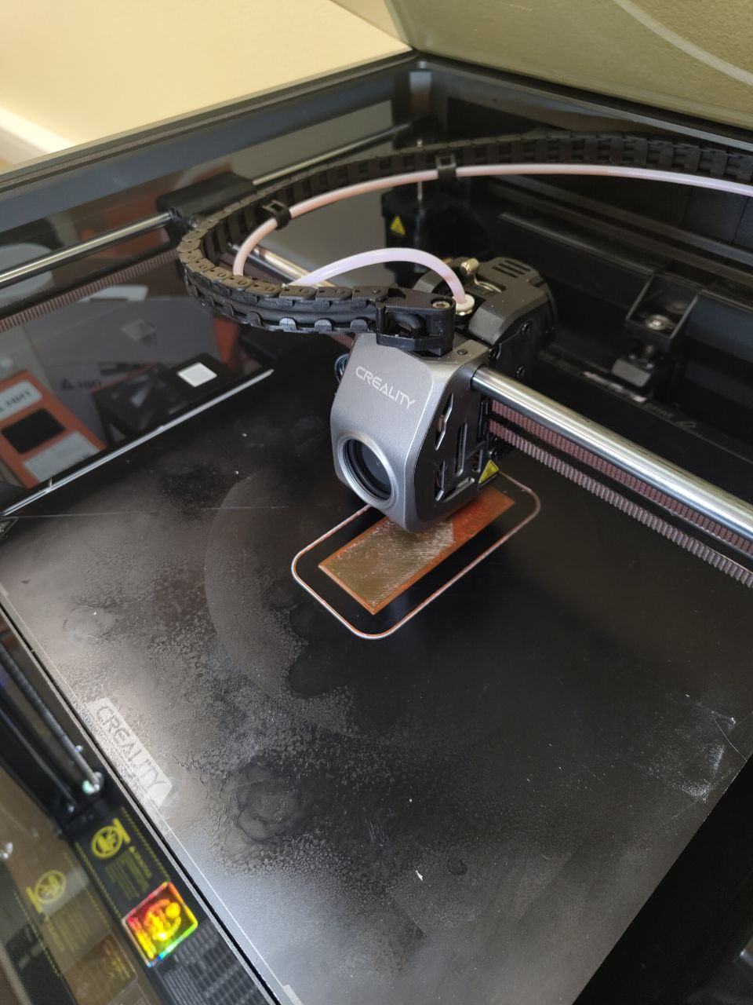
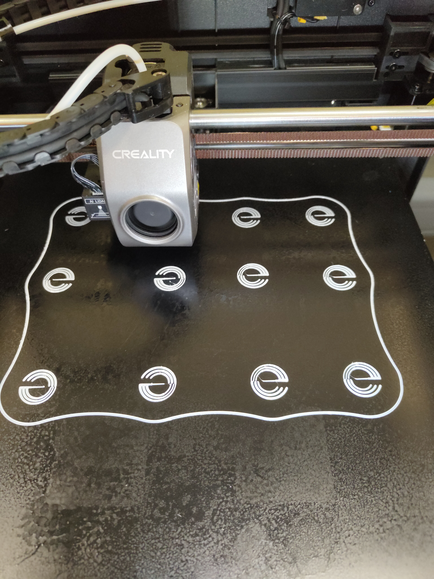

Slide 18
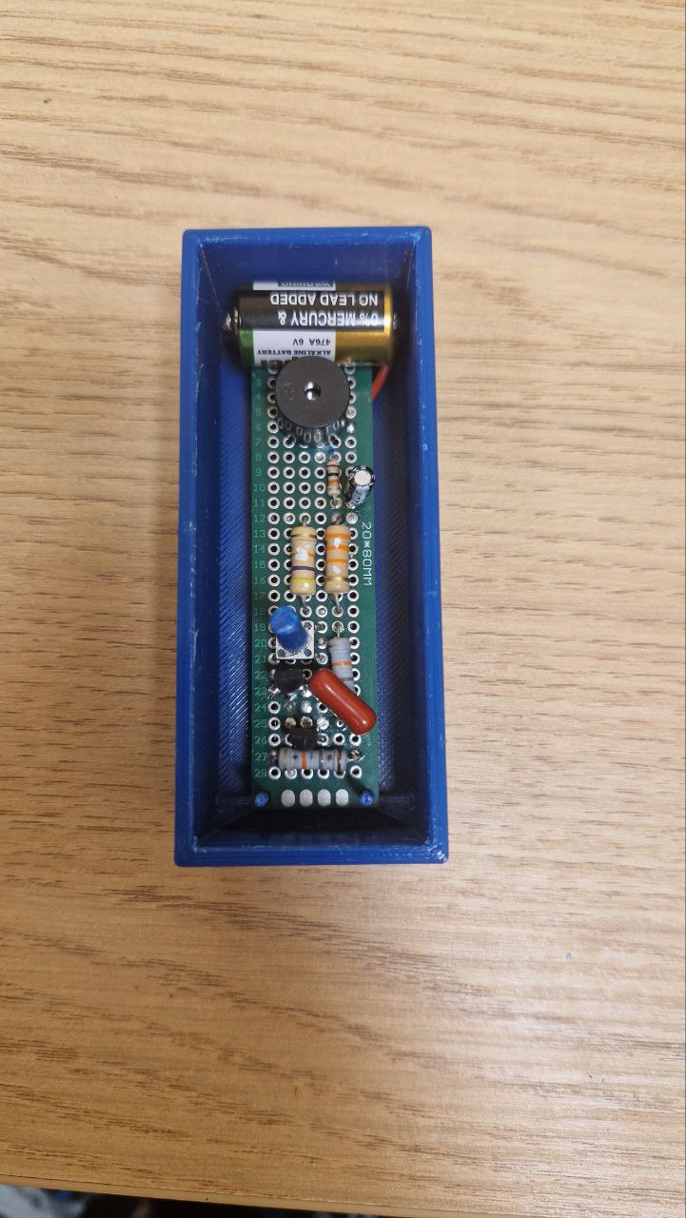
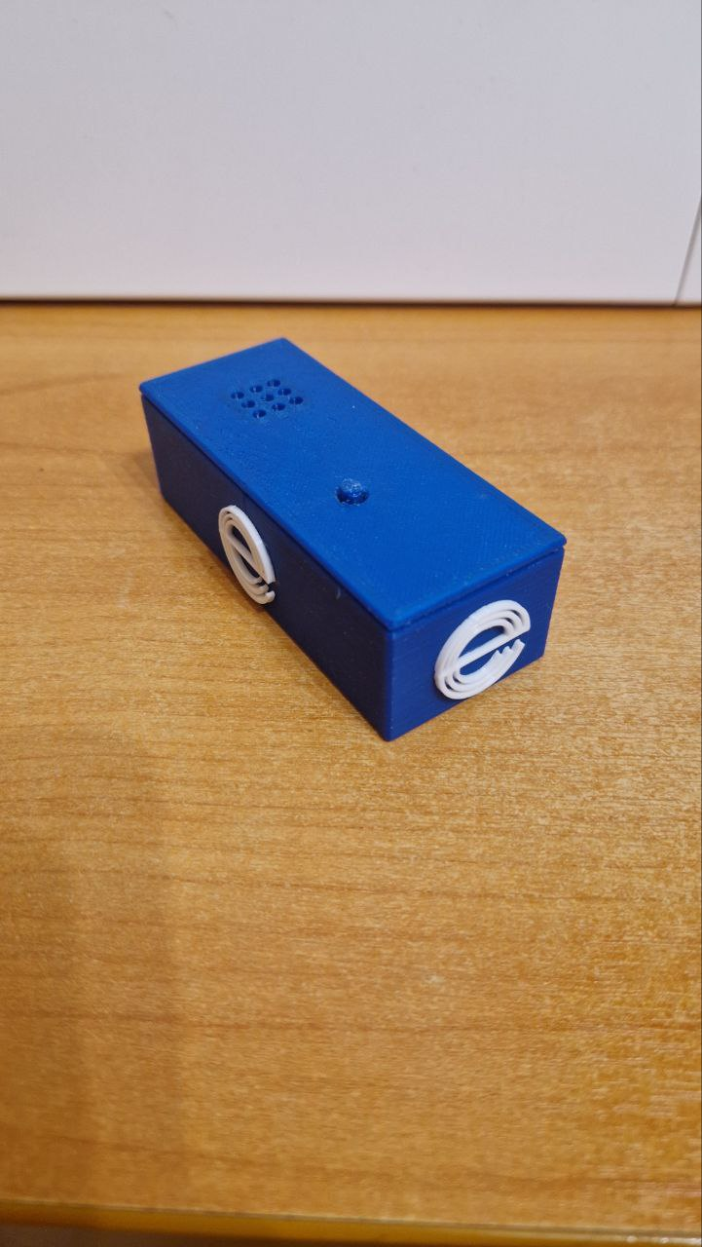
Итоговая сборка

Slide 19
Спасибо за внимание!
Команда
«Сквозь Вольты и Омы»

